Slide 1
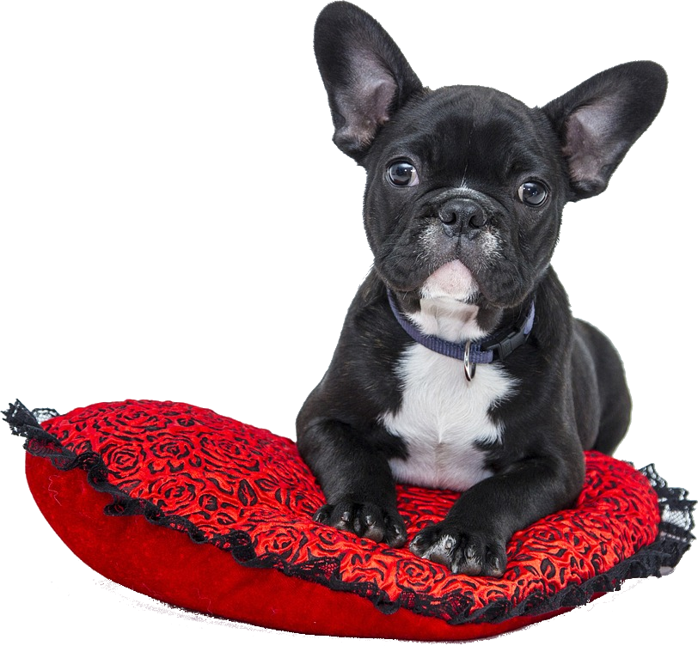
Was läuft denn gerade
so im Fernsehen?

